Slide 1
4
硬體與DB系統架構與DR規劃

Slide 2
硬體與DB系統架構規劃

Slide 3
景碩 K6B 基礎系統架構
Proposal
v3

Slide 4
K6B 架構設計：
最高原則：
具備橫向擴充維持高可用度、高可靠度、高效能、可擴充性，避免單點失效(Single Point of Failure)，而造成工廠停止運作
須與K6系統能順利介接
設計規劃 :
K6B 新MES系統基礎架構，為滿足正式、測試、開發等系統使用需求。
規劃為整合、延續K6A的基礎資訊系統架構，以擴充方式進行。
介接原K6A主機監控系統、備份、虛擬環境。

Slide 5

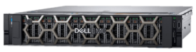
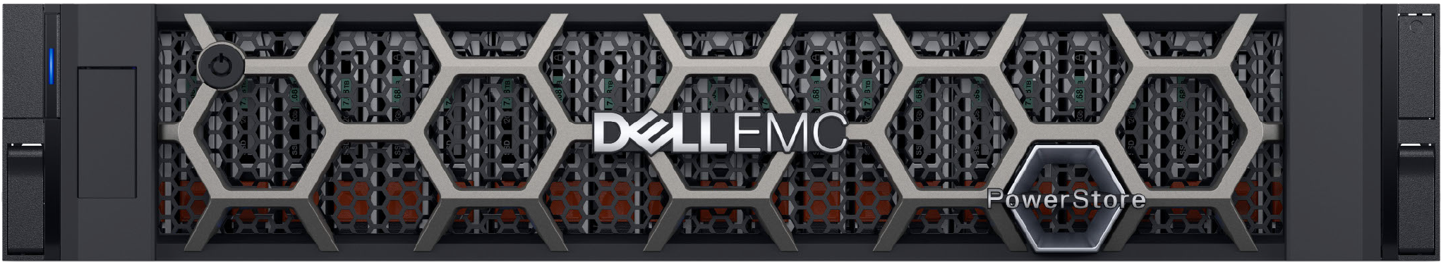

虛擬主機架構設計：
K6B 虛擬主機：
新建VMWare Sphere 虛擬主機平台
- 收攏CAMSTAR MES系統 AP與Interface 等應用服務主機, 並VM 形式搭載
整合並接受原K6-A 之VMWare vCenter 管理
原K6A
虛擬主機系統
新建K6B
虛擬主機系統
VMWare HA (VMotion)
VM
VM
VM
VM
VM
VM
VM
VM
VM
VM
VM
VM
VM
VM
VM
vCenter管理
VMware vSphere
VMware vSphere
VMware vSphere
VMware vSphere
VMware vSphere
Replication Node
(Dell R750)
Compute Node
(Dell R750)
Compute Node
(Dell R750)
Compute Node
(Dell R750)
Compute Node
(Dell R750)
Replication
Share Storage
(Dell PowerStore 1000T)
VM需能自動化進行最佳效能分配，並建置備援Vcenter。
VM範本:Windows(2022英文版)、RHEL 9.x版
VM主機網路、線上即時移轉切換需在3個ping內完成。硬體異常切換需在15分鐘內完成。
VM資源需在所有系統建置完成後，能在單一主機故障下，仍有20%可配置資源。

Slide 6
資料庫主機架構設計：
K6B 資料庫主機：
新建CAMSTAR MES資料庫
新建CAMSTAR MES系統 之WIP, ODS 與Test 等資料庫主機
WIP 為 Oralce RAC叢集資料庫架構 ; ODS / Test 為單一架構資料庫
可支援新式資料庫架構 (CDB/PDB) *^{note}
新建K6B資料庫
(PROD) Service Network
(Test) Service Network
WIP DB
(Oracle RAC)
ODS DB
Test DB
Active Node 1
Active Node 2
DB
DB
Instance 1
Private
Network
Instance 1
Instance 1
Instance 1
Instance 2
Instance 2
Instance 2
Instance 2
(Dell R940)
(Dell R940)
(Dell R940)
(Dell R940)
原K6B 磁碟系統
Share Storage
(Dell PowerStore 1000T)
Note: 新CAMSTAR MES 系統, 預計於2024/Q4 支援

Slide 7
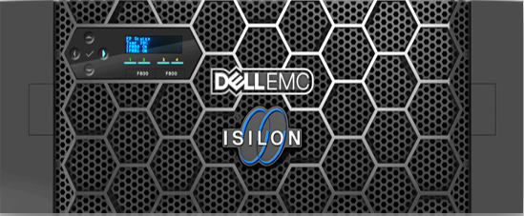
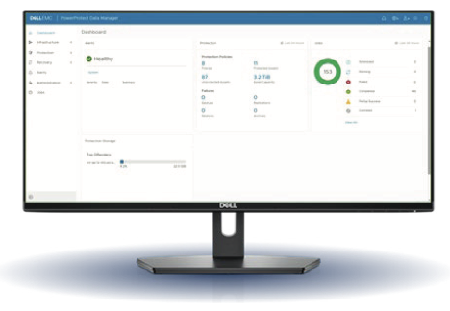
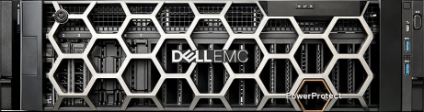
備份系統架構設計：
K6B 備份系統：
整合並接受原K6-A 之 PowerProtect Data Manager 備份系統管理
新建K6B資料庫
新建K6B虛擬主機系統
(PROD) Service Network
(Test) Service Network
WIP DB
(Oracle RAC)
ODS DB
Test DB
VM
VM
VM
Active Node 1
Active Node 2
DB
DB
VMware vSphere
Instance 1
Private
Network
Instance 1
Instance 1
Instance 1
Instance 2
Instance 2
Instance 2
Instance 2
(Dell R940)
(Dell R940)
(Dell R940)
(Dell R940)
Compute Node
(Dell R750)
Data Path
Control Path
原K6B備份系統
Isilon H500
PowerProtect Data Manager
Data Domain
備份規劃符合3-2-1原則之備份原則
備份系統須能支援直接連線進行OCI 雲端冷儲存及還原。
備份系統需規劃能於12小時內完成此次(所有系統滿載80%)之備份目標之備份、還原作業。
備份資源需規畫備份、還原作業可同時進行互不影響。

Slide 8
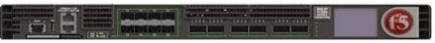

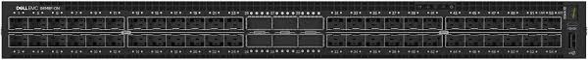
MES系統 (K6A + K6B)整體架構示意圖
F5 i2600 (LTM) *2
圖例
IP網路連接
10G Switch*2
SAN網路連接
VMware Hypervisor
MES Database
Oracle Database
Standalone
Backup
NAS Service
R750 * 3 / Compute Node
R750 * 1 / Replication Node
Bare Metal
R750 * 2
Bare Metal
R750 * 2
Bare Metal
Data Domain
Isilon H500
VMware HA
MES WIP 資料庫
Veritas Infosacle HA
測試
派工
MES
ODS 資料庫
MES虛擬叢集主機
MES
測試 資料庫
DS-6610B*2
SAN Switch
本次MES新增主機(K6B)
PowerStore 1000T
NVMe Storage

Slide 9
MES整體架構示意圖第二階段
MDF
F5 i2600 (LTM) *1
BDF
F5 i2600 (LTM) *1
圖例
IP網路連接
10G Switch *1
SAN網路連接
10G Switch *1
VMware Hypervisor
MES Database
Oracle Database
Stand
alone
NAS Service
Vmware
Hypervisor
Backup
R750 * 5
Bare Metal
R750 * 2
Bare Metal
Isilon H500
Data Domain
R750 * 5 Compute Node
派工
R750 * 1
Replication Node
VMware HA
MES WIP 資料庫
Veritas Infosacle HA
MES
ODS 資料庫
MES虛擬叢集主機
Standalone
DS-6610B*2
SAN Switch
測試
MES
測試 資料庫
PowerStore 1000T
NVMe Storage
本次MES新增主機

Slide 10
專案組織圖
陳德昌 Alex
Roger
總經理
CIO
林延俊 Jason
……
Stanley
Erica
乙方PE
K6 建廠 大PM
PMO
Abbie Chiang
邱靖軒 Vanessa
施良儒 Ben
……
JianJung
Oracle業務窗口
業務窗口
乙方專案經理
K6 DR PM
Hank Huang
林家禾 Jesse
黃震宇 Wayne
Daniel
Jianjung
Freeman
Oracle技術顧問
備援演練工程師
雲端架構工程師
DBA/OCI Admin
MES 主管
NCS 主管
張希平 Ethan
Allen
Tim
Frank
Infra.技術顧問
SYS
K6 AP
K6 Network

Slide 11
專案時程與里程碑
前置作業
基礎軟硬體設備建置
D+2M
MES 建置
D+nM
整合驗證
(D+n+1M)
上線 成效追蹤
D -Day Kick off
D+2M
D+nM System Release
D+n+1M
Project Close
Team up
基礎設定調查
虛擬主機建置
資料庫建置
備份管理介接
Vmware vMotion驗證/SOP
Oracle RAC系統切換驗證/SOP
PPDM備份還原驗證/SOP
使用者投入資源測試

Slide 12
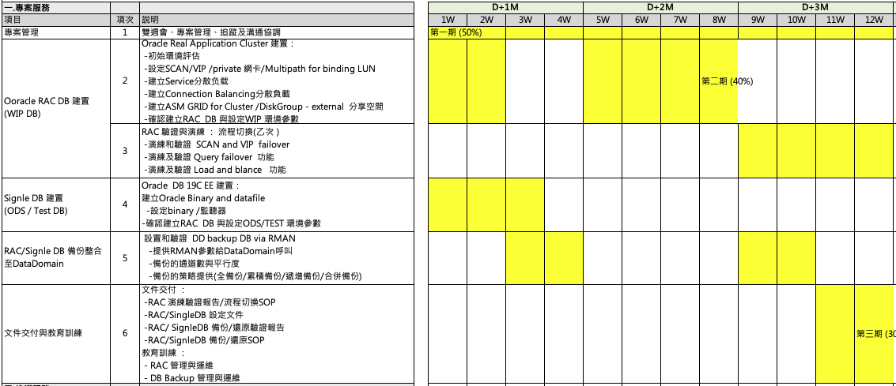
專案時程

Slide 13
專案里程碑
工作完成進度 (Milestone % ) | 專案里程 | 預估日期 (自簽約日 D-DAY起算)
第一期 ( 30% ) | 完成專案啟動會議，交付專案時程表 | D＋7日
第二期 ( 40% ) | 完成RAC系統建置 | D+60日
第三期 ( 30% ) | 完成RAC驗證, 全案完工 | D+XX日
Notes:
景碩 :
負責建置4台AP
主機清單中的項次2,3,5,6
負責建置Oracle DB
主機清單中的項次7,8,9
負責建置跨廠代工主機
主機清單中的12,13
廠商:
負責建置雲端DR網路架構
負責建置MS SQL DB
主機清單中的項次1,4,11
負責DR演練與目標達成
DR日常維護異常的Alert通知

Slide 14
專案運行溝通模式
項次 | 方式 | 內容
1 | 專案例行進度會議 | 預計 每週 週三 下午4:00 召開專案例行進度會議
2 | e-mail | 專案施作各項目人員以e-mail溝通完成事項，留作紀錄
3 | Action Item & meeting minute | 每週會議後，以email發出
4 | 問題追蹤表 | 於會議中提出並記錄後，於下次會議檢視，直至項目Close
Notes:
景碩 :
負責建置4台AP
主機清單中的項次2,3,5,6
負責建置Oracle DB
主機清單中的項次7,8,9
負責建置跨廠代工主機
主機清單中的12,13
廠商:
負責建置雲端DR網路架構
負責建置MS SQL DB
主機清單中的項次1,4,11
負責DR演練與目標達成
DR日常維護異常的Alert通知

Slide 15
專案需求變更流程
項次 | 內容 | 狀況說明 | 提報與施作
1 | 開始變更請求 | 專案執行過程中因現場或客戶期望衍生出額外之項目需求時 | 於專案例會提報
2 | 評估和檢視變更請求 | 雙方就變更事項進行討論及評估 | 於專案例會提報討論評估
3 | 雙方同意變更 | 變更請求取得雙方同意 | 雙方簽署需求變更同意書
4 | 實行已同意的變更 | 更改專案文件，修正變更部分 | 修改專案文件變更部分
Notes:
景碩 :
負責建置4台AP
主機清單中的項次2,3,5,6
負責建置Oracle DB
主機清單中的項次7,8,9
負責建置跨廠代工主機
主機清單中的12,13
廠商:
負責建置雲端DR網路架構
負責建置MS SQL DB
主機清單中的項次1,4,11
負責DR演練與目標達成
DR日常維護異常的Alert通知

Slide 16
專案組織 (乙方)
奧登團隊
 | 姓名 | 工作職掌 | 聯絡電話 | e-mail
1 | 林延俊 Jason Lin | 乙方PE | 0937-085527 | jason.lin@odin-info.com.tw
2 | 施良儒 Ben Shi | 乙方專案PM | 0917-284123 | ben.shi@odin-info.com.tw
3 | 黃震宇 Wayne Huang | 雲端架構 工程師 | 0921-702558 | wayne.huang@odin-info.com.tw
4 | 林家禾 Jesse Lin | 備援演練 工程師 | 0965-661749 | jesse.lin@odin-info.com.tw
5 | 張希平 Ethan Chang | Infra.技術顧問 | 0936-326487 | ethan.chang@odin-info.com.tw
6 | 邱靖軒 Vanessa Chiu | 業務窗口 | 0912-143181 | vanessa.chiu@odin-info.com.tw
Oracle原廠團隊
 | 姓名 | 工作職掌 | 聯絡電話 | e-mail
1 | Abbie Chiang | 業務窗口 |  | abbie.chiang@oracle.com
2 | Hank Huang | 技術顧問 |  | hank.huang@oracle.com

Slide 17
Thank You !
奧登資訊股份有限公司​
電話: 02-29585768​

Slide 21
硬體與DB系統架構設計
最高原則：
具備橫向擴充維持高可用度、高可靠度、高效能、可擴充性，避免單點失效(Single Point of Failure)，而造成工廠停止運作
須與K6系統能順利介接
設計規劃 :
K6B 新MES系統基礎架構，為滿足正式、測試、開發等系統使用需求。
規劃為整合、延續K6A的基礎資訊系統架構，以擴充方式進行。
介接原K6A主機監控系統、備份、虛擬環境。

Slide 22
虛擬主機架構設計：
K6B 虛擬主機：
新建VMWare Sphere 虛擬主機平台
- 收攏CAMSTAR MES系統 AP與Interface 等應用服務主機, 並VM 形式搭載
整合並接受原K6-A 之VMWare vCenter 管理
原K6A
虛擬主機系統
新建K6B
虛擬主機系統
VMWare HA (VMotion)
VM
VM
VM
VM
VM
VM
VM
VM
VM
VM
VM
VM
VM
VM
VM
vCenter管理
VMware vSphere
VMware vSphere
VMware vSphere
VMware vSphere
VMware vSphere
Replication Node
(Dell R750)
Compute Node
(Dell R750)
Compute Node
(Dell R750)
Compute Node
(Dell R750)
Compute Node
(Dell R750)
Replication
Share Storage
(Dell PowerStore 1000T)
VM需能自動化進行最佳效能分配，並建置備援Vcenter。
VM範本:Windows(2022英文版)、RHEL 9.x版
VM主機網路、線上即時移轉切換需在3個ping內完成。硬體異常切換需在15分鐘內完成。
VM資源需在所有系統建置完成後，能在單一主機故障下，仍有20%可配置資源。

Slide 23
資料庫主機架構設計
K6B 資料庫主機：
新建CAMSTAR MES資料庫
新建CAMSTAR MES系統 之WIP, ODS 與Test 等資料庫主機
WIP 為 Oralce RAC叢集資料庫架構 ; ODS / Test 為單一架構資料庫
可支援新式資料庫架構 (CDB/PDB) *^{note}
新建K6B資料庫
(PROD) Service Network
(Test) Service Network
WIP DB
(Oracle RAC)
ODS DB
Test DB
Active Node 1
Active Node 2
DB
DB
Instance 1
Private
Network
Instance 1
Instance 1
Instance 1
Instance 2
Instance 2
Instance 2
Instance 2
(Dell R940)
(Dell R940)
(Dell R940)
(Dell R940)
原K6B 磁碟系統
SAN Connection (TBC)?
Share Storage
(Dell PowerStore 1000T)
Note: 新CAMSTAR MES 系統, 預計於2024/Q4 支援

Slide 24
備份系統架構設計：
K6B 備份系統：
整合並接受原K6-A 之 PowerProtect Data Manager 備份系統管理
新建K6B資料庫
新建K6B虛擬主機系統
(PROD) Service Network
(Test) Service Network
WIP DB
(Oracle RAC)
ODS DB
Test DB
VM
VM
VM
Active Node 1
Active Node 2
DB
DB
VMware vSphere
Instance 1
Private
Network
Instance 1
Instance 1
Instance 1
Instance 2
Instance 2
Instance 2
Instance 2
(Dell R940)
(Dell R940)
(Dell R940)
(Dell R940)
Compute Node
(Dell R750)
Data Path
Control Path
原K6B備份系統
Isilon H500
PowerProtect Data Manager
Data Domain
備份規劃符合3-2-1原則之備份原則
備份系統須能支援直接連線進行OCI 雲端冷儲存及還原。
備份系統需規劃能於12小時內完成此次(所有系統滿載80%)之備份目標之備份、還原作業。
備份資源需規畫備份、還原作業可同時進行互不影響。

